Slide 1

Système de Gestion d’un Cabinet Médical
CHARRO AMINE
LAKBIDI ACHRAF

Slide 2
PLAN
01.
INTRODUCTION
02.
OBJECTIFS
03.
MODÉLISATION
04.
CONCLUSION

Slide 3
INTRODUCTION
01
Ce projet a pour objectif de concevoir et développer une application de gestion destinée à un cabinet médical. L’application permettra de gérer les patients, les rendez-vous, les consultations, les ordonnances et les utilisateurs du système. Le système vise à améliorer la gestion administrative et médicale du cabinet tout en assurant la confidentialité et la traçabilité des données médicales.

Slide 4
NOS OBJECTIFS
02
Gestion des patients, médecins, consultations, rendez-vous, ordonnances
Suivi des dossiers médicaux
Authentification des utilisateurs
Organisation du planning

Slide 5
03
MODÉLISATION
UTILISATION DU LANGAGE UML POUR LA MODÉLISATION

Slide 6
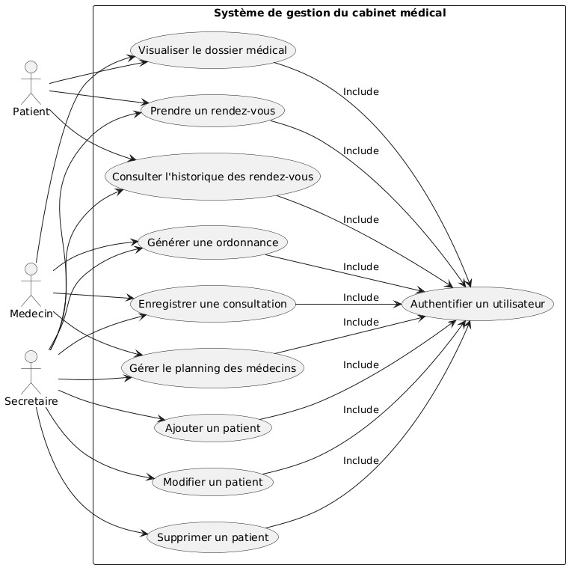
Diagramme de Cas d’Utilisation

Slide 7
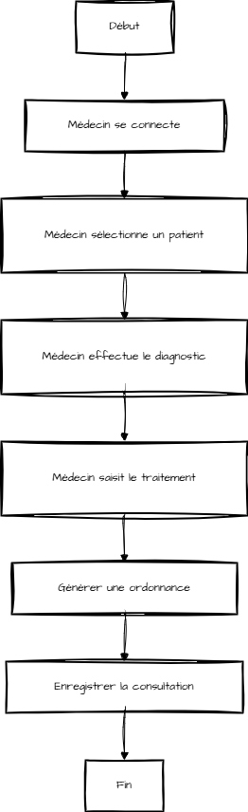
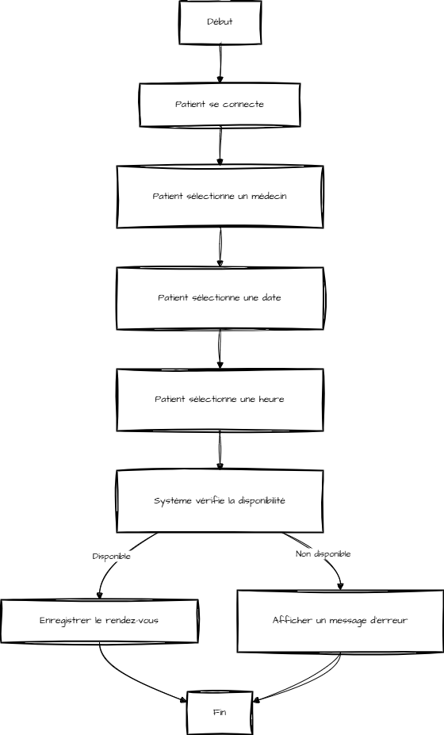
Prise de rendez-vous:
Consultation

Slide 8
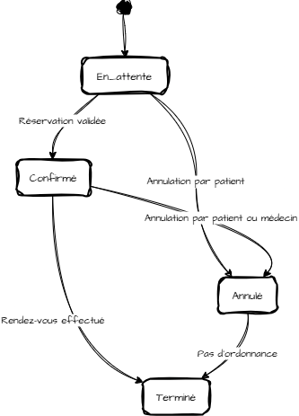
Diagramme d’état de transition
« Rendez-vous »

Slide 9
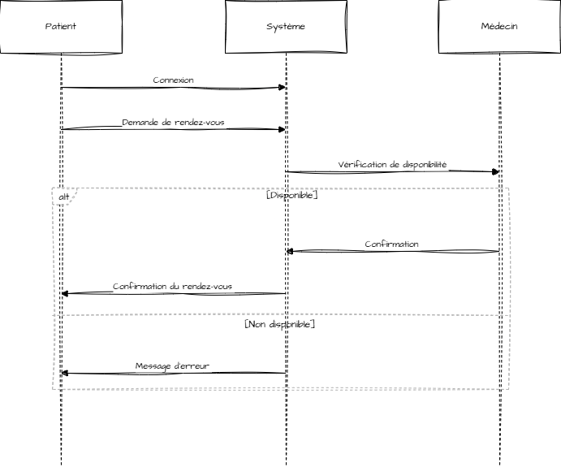
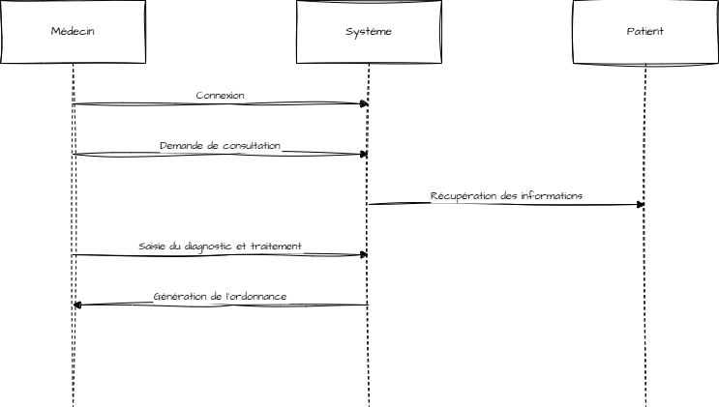
Prise un rendez-vous
Génération d'ordonnance

Slide 10
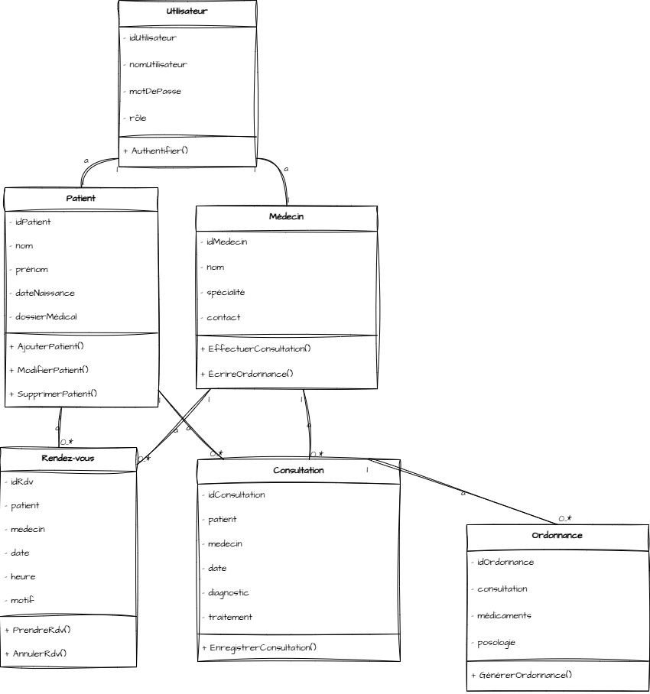
Diagramme de Classe

Slide 11
CONCLUSION
Le projet permet d’automatiser les tâches courantes dans un cabinet médical. Il améliore la productivité et l’organisation.
Prochaine étape : conception de l’interface et développement technique.

